Slide 1

Design Sprint Ideation:
Assertividade na previsão do fluxo de caixa

Slide 2

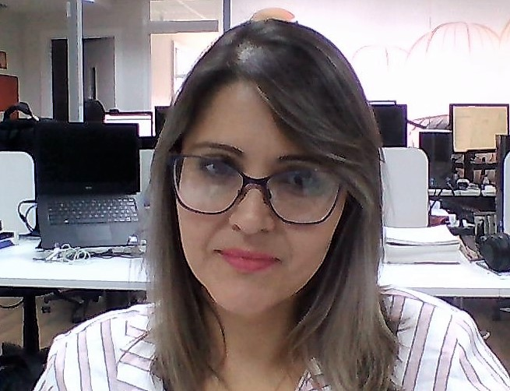
Um pouco sobre mim...
Agile Coach – Objective Solutions
20 anos de experiência em TI
Agilista desde 2012
MBA em Neurociências – HCFM-USP
GBA em Neurogestão – FGV
MsC em Sistemas de Computação – PUCCAMP
Bch em Ciências da Computação - UNIFEV
| Nome do projeto

Slide 3


O cliente
Multinacional alemã fabricante e fornecedora mundial de veículos comerciais, automóveis, agregados, componentes e serviços.
Notes:
5001 a 9.999 funcionários – 4 fábricas no Brasil
Fundada em 1924 – é a mais antiga montadora de automóveis da Alemanhã
Ônibus, caminhões, vans e carros

Slide 4
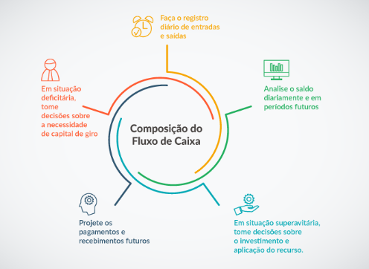
O problema…
ASSERTIVIDADE
Falta de confiabilidade nos dados enviados pelas 4 áreas de negócios
Descomprometimento das áreas no envio de informações
Discrepância entre os dados planejados X efetivos
Falta de efetividade no planejamento tanto para ganhos esperados quanto para perdas
Sem subsídios confiáveis para apoiar a tomada de decisão
Método de análise e cálculo defasados – mesmo modelo utilizado há 15 anos.
Design Srint Ideation
Notes:
Prefira parágrafos curtos, tópicos, usar imagens e diagramas que auxiliem o leitor a entender melhor sua ideia. Lembre-se que a apresentação é um apoio, não um documento.

Slide 5
O desafio…
Garantir a integridade dos dados enviados
Melhorar a dinâmica de comunicação entre as áreas de negócio
Estabilizar a assertividade do fluxo de caixa
Conscientizar as áreas sobre a importância do fluxo de caixa (investimentos externos, endividamento)
Modernizar e centralizar os cálculos
Conseguir o engajamento da equipe na execução dos trabalhos
| Nome do projeto
Notes:
Prefira parágrafos curtos, tópicos, usar imagens e diagramas que auxiliem o leitor a entender melhor sua ideia. Lembre-se que a apresentação é um apoio, não um documento.

Slide 6
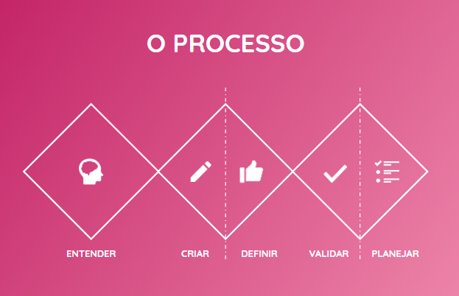
Como atuamos…
| Nome do projeto
Notes:
11 participantes das áreas de (

Slide 7



1° Dia
2° Dia
3° Dia
Exploração do desafio e entrevistas com os potenciais usuários.
Geração de ideias e definição.
Validação e próximos passos.
Notes:
Use ícones para representar os textos.

Slide 8
Future Press Release
Clusterização (zen voting + matriz CSD)
Jornada do Usuário (entrevistas)
Notes:
Future Press Release
Double Diamond
Clusterização
5W2H

Slide 9
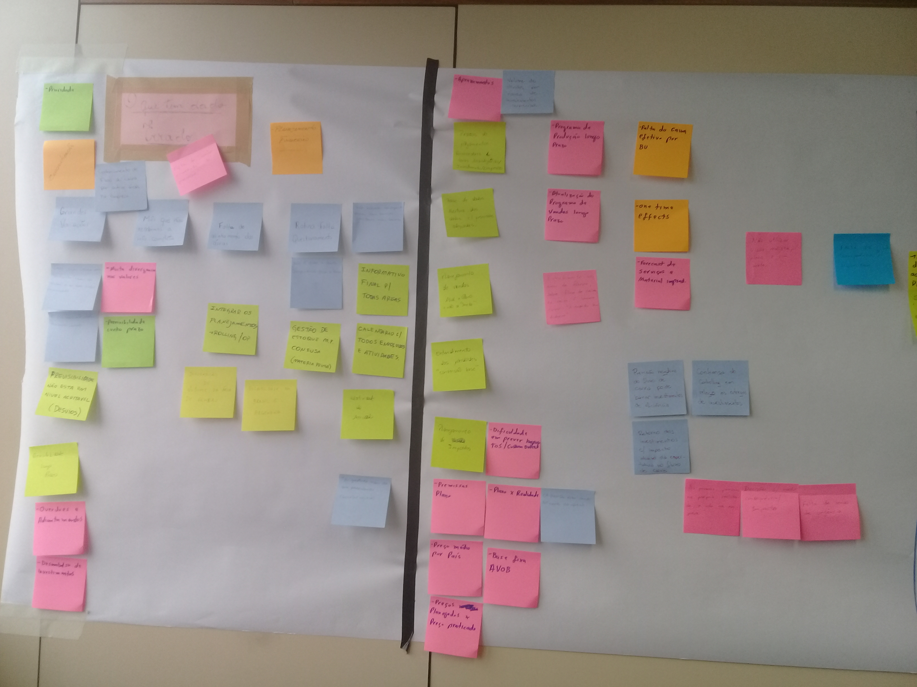
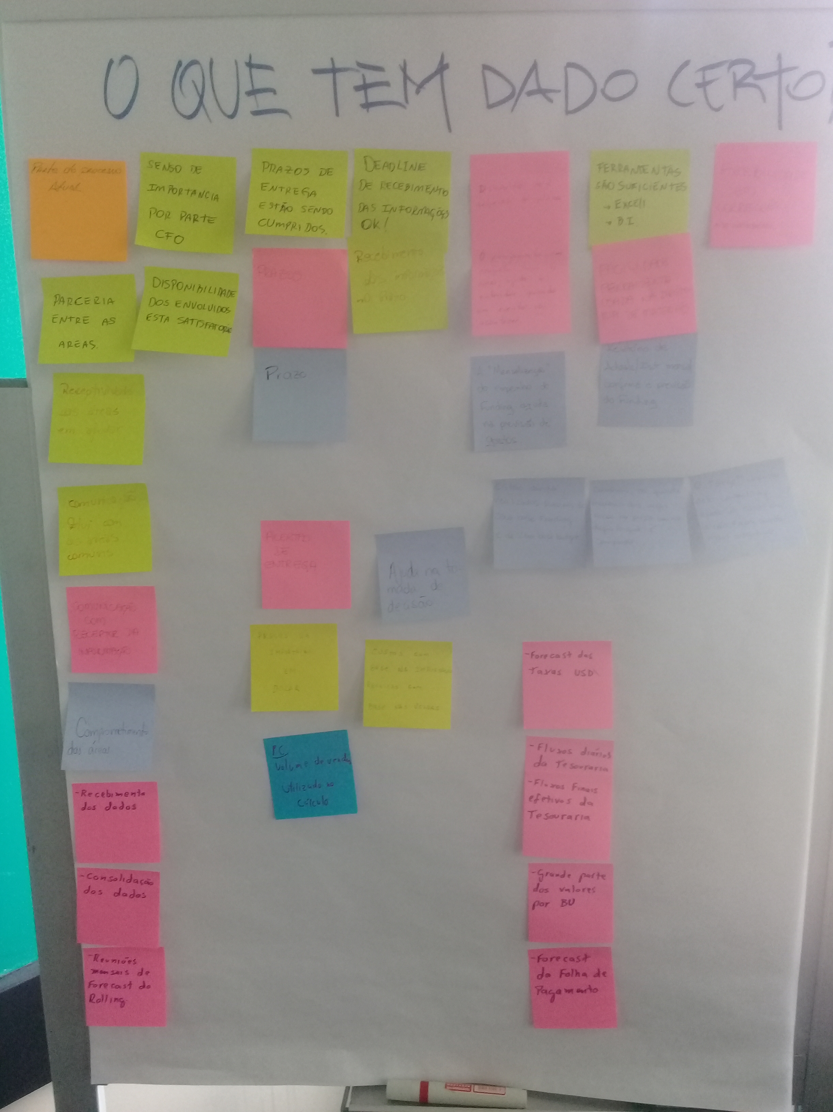
O que tem dado errado?
Notes:
Insira nesta página uma imagem que ilustre o capítulo e uma descrição que justifique ou apresente o conteúdo que estará nas próximas páginas.

Slide 10
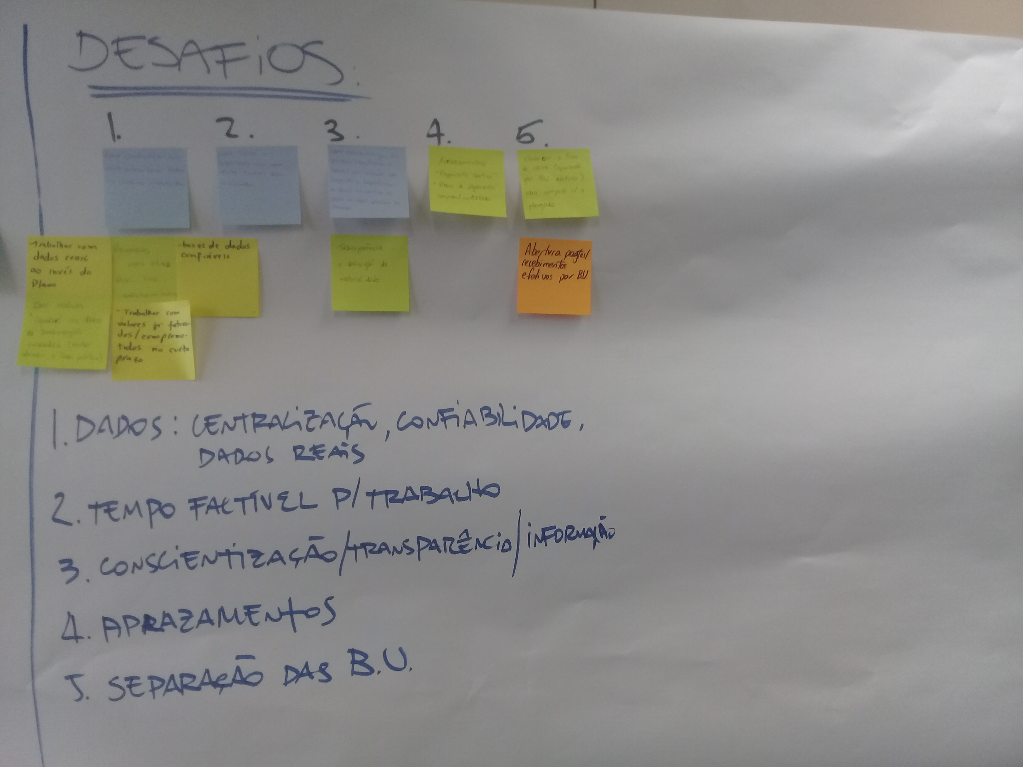
Desafios Clusterizados
1 – Centralização dos dados
2 – Prazos para as áreas enviarem as informações
3 – Divulgação das informações – transparência
4 – Alteração/ modernização dos cálculos de previsões para 3 meses
5 – Separação das informações das unidades de negócios
| Nome do projeto
Notes:
Destaque citações, use imagens.

Slide 11
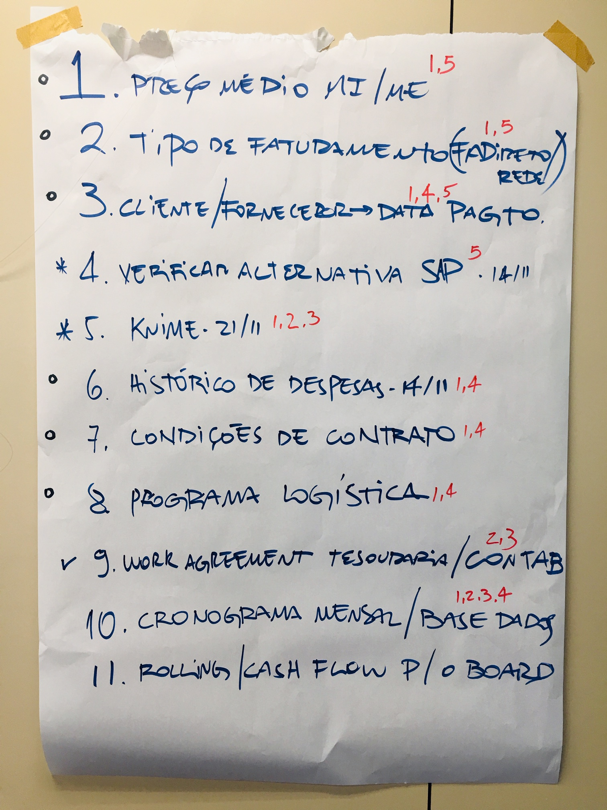
Resultados
1 – 11 ações definidas
2 – 8 ações priorizadas
3 – Plano de ação (5W2H) para cada ação priorizada
4 – Planning Primeira Sprint
5 – Acordo de trabalho – presencial/remoto
| Nome do projeto
Notes:
Destaque citações, use imagens.

Slide 12
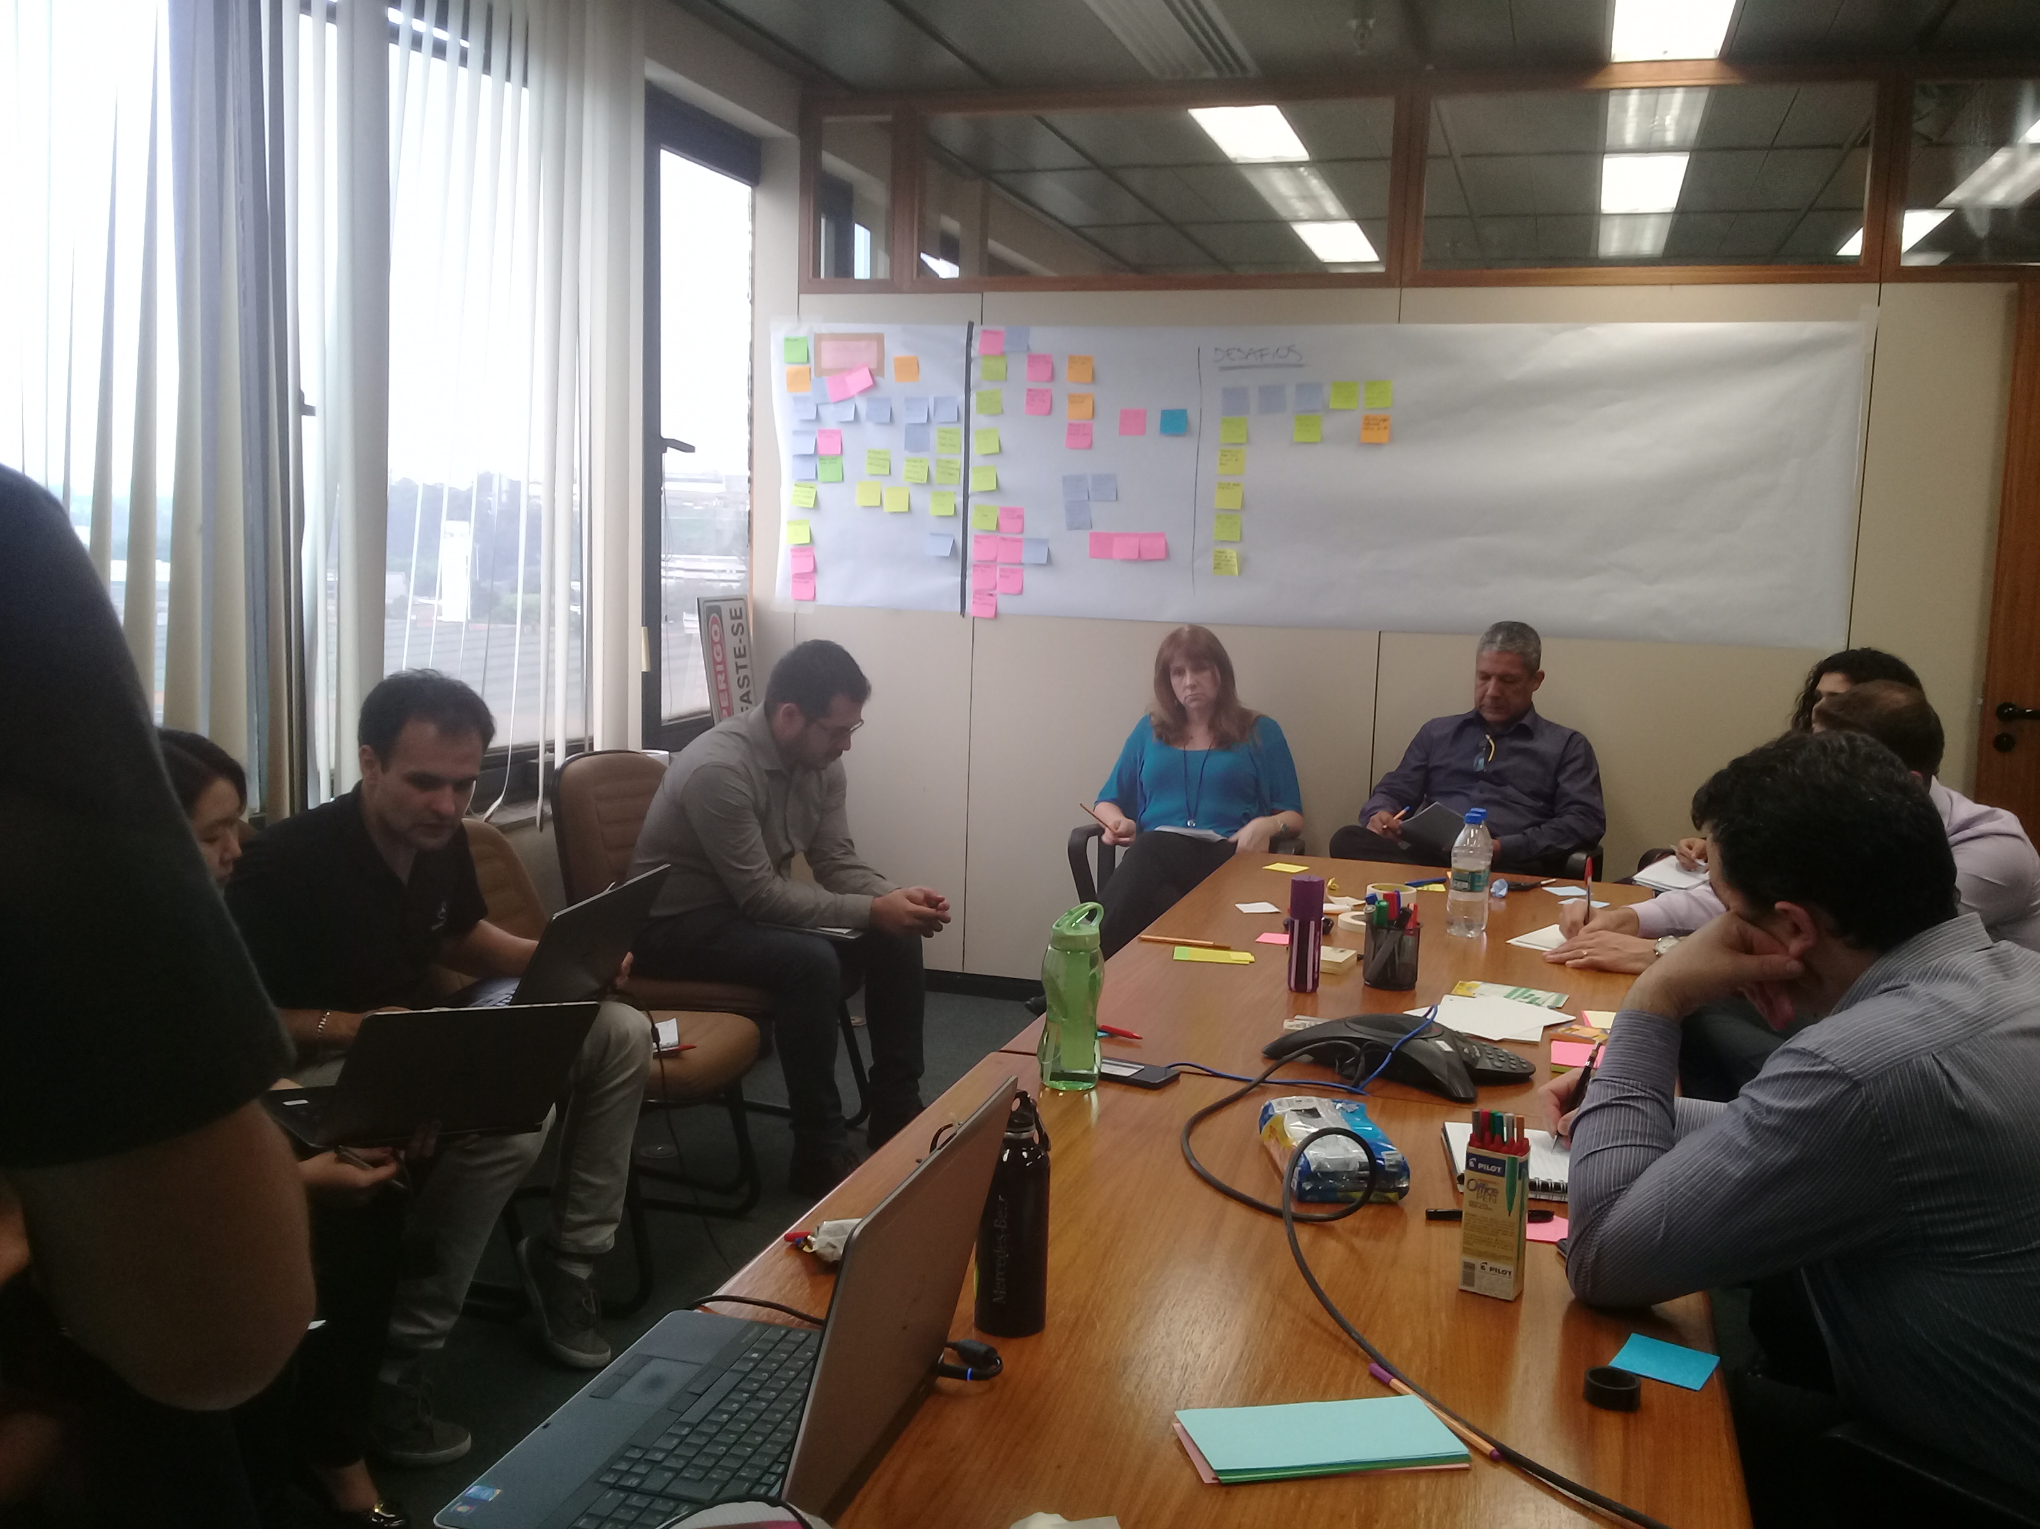
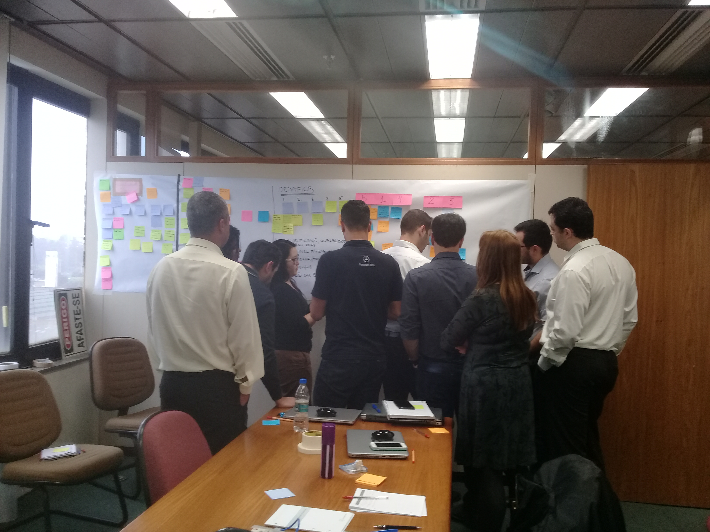
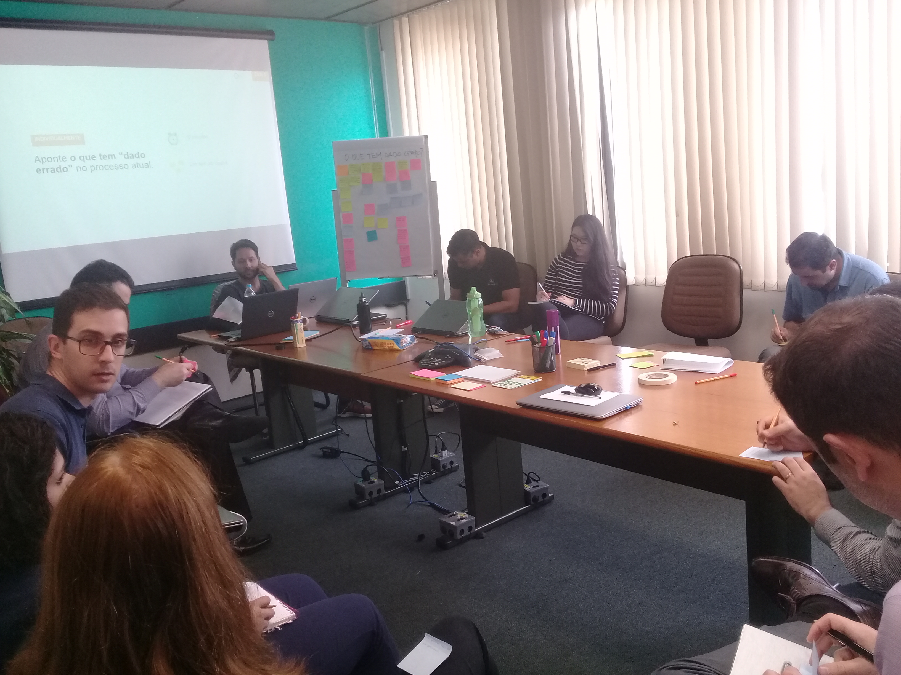
Lições aprendidas
1 – Comunicação entre as áreas
2 – Conscientização dos participantes
3 – Adaptações durante a DS
4 – Priorização por responsabilidade
5 – Necessidade de acompanhamento de todas as Sprints
| Nome do projeto
Notes:
Destaque citações, use imagens.

Slide 13


www.objective.com.br
Gisele Morilha
linkedin/giselemorilha
Gisele.morilha@objective.com.br

